Slide 1
Исследовательская работа «Жевательная резинка – польза и вред.»
Работу выполнила
ученица 4 класса
МОУ Начальная школа
п.Горнокнязевск
Куйбина Ярослава

Slide 2
Актуальность работы: Жевательная резинка очень вкусная! Я и мои одноклассники очень часто жуём жевательную резинку. Учителя, а иногда и родители ругают нас за это. Отсюда вытекает проблема: полезно это или вредно? Гипотеза: Жвачка сладкая и ароматная! А не влияет ли она на моё здоровье?

Slide 3
Цель работы: - выяснить уровень популярности жевательной резинки; - определить характер её воздействия на организм человека Задачи работы: - проследить историю возникновения жевательной резинки; - изучить её состав; - выявить положительное и отрицательное воздействие; - провести анкетирование среди учеников, учителей и родителей; - урегулировать конфликт между детьми и взрослыми

Slide 4
Основные этапы работы: - посещение различных сайтов в сети интернет, которые содержат нужную информацию; - сбор, изучение и обобщение полученной информации; - проведение анкетирования Методы исследования: - изучение литературных источников; - анкетирование ; - аналитическая деятельность

Slide 5
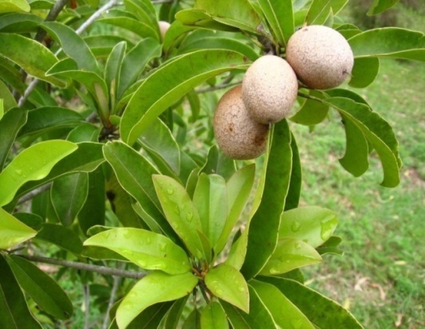
История жевательной резинки. - находка индейцев племени Майя; - чикл - натуральная основа для современной жевательной резинки;

Slide 6
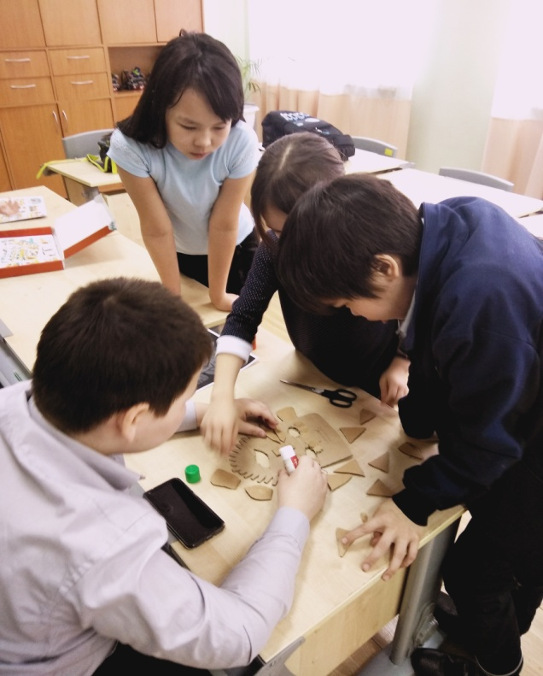
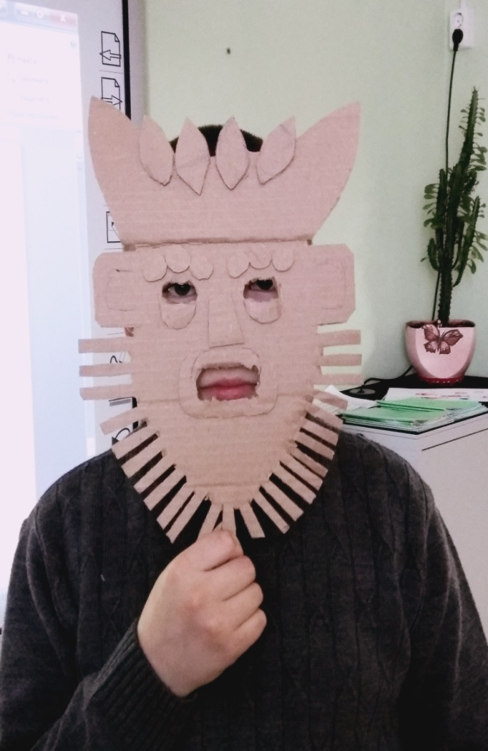

Slide 7
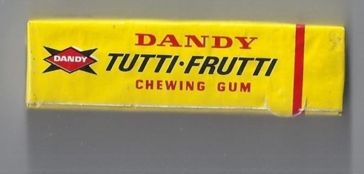
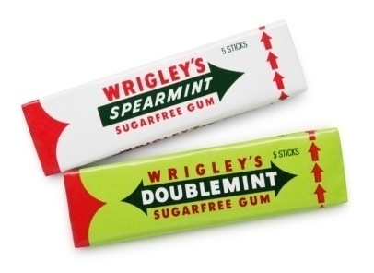
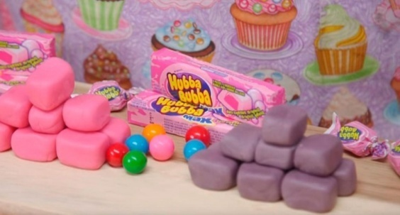
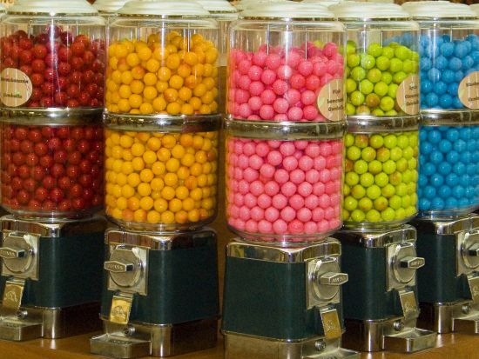
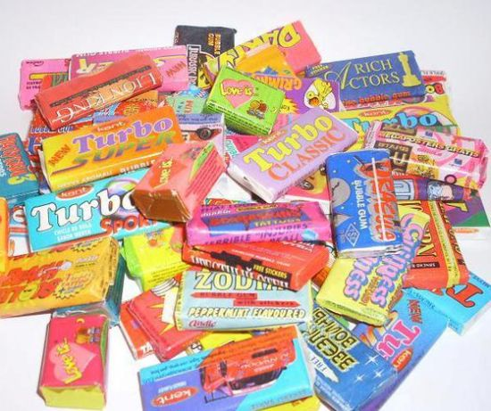
- 1893 год – год рождения современной жвачки; - в 1957 году жевательная резинка появилась в России;

Slide 8
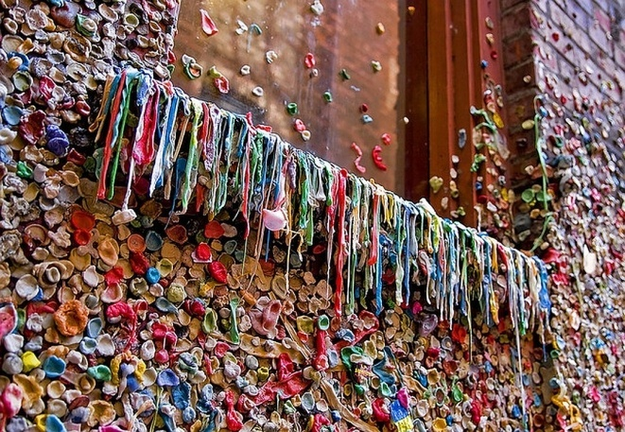
- интересные факты из истории жевательной резинки

Slide 9
Негативное влияние жевательной резинки. - жевание на голодный желудок может спровоцировать заболевание желудочно-кишечного тракта; - ингредиенты жевательной резинки могут вызвать аллергические реакции; - сахаросодержащие жвачки могут вызвать заболевание кариесом; - жевание во время занятий рассеивает внимание; - жевание в общественных местах некрасиво и некультурно

Slide 10
Полезные свойства жевательной резинки. - жевательная резинка – это возможность очистить от остатков пищи зубы и полость рта после еды; - процесс жевания приводит к улучшению кровоснабжения дёсен и укреплению зубов; - жевательная резинка ненадолго освежает дыхание; - средство от укачивания; - надувание пузырей – простейший способ снять нервное напряжение.

Slide 11
Анкетирование учеников, учителей и родителей МОУ Начальная школа п.Горнокнязевск - пользуетесь ли вы жевательной резинкой? - с какой целью вы это делаете? - какой вкус предпочитаете? - покупаете (будете покупать ) жевательную резинку своим детям?

Slide 12
Пользуетесь ли Вы жевательной резинкой?

Slide 13
С какой целью?

Slide 14
Какой вкус предпочитаете?

Slide 15
Покупаете (будете покупать ) жевательную резинку своим детям?

Slide 16
Памятка - жевательную резинку нужно применять после приёма - время её жевания должно быть ограничено 15-20 минутами - отдавать предпочтение жевательным резинкам без сахара; - жевание в общественных местах некрасиво и негигиенично; - нужно помнить о том, что внимание жующего человека рассеянно; - если бывают аллергические реакции, то лучше совсем отказаться от употребления жвачки; - нельзя проглатывать жвачку;

Slide 17
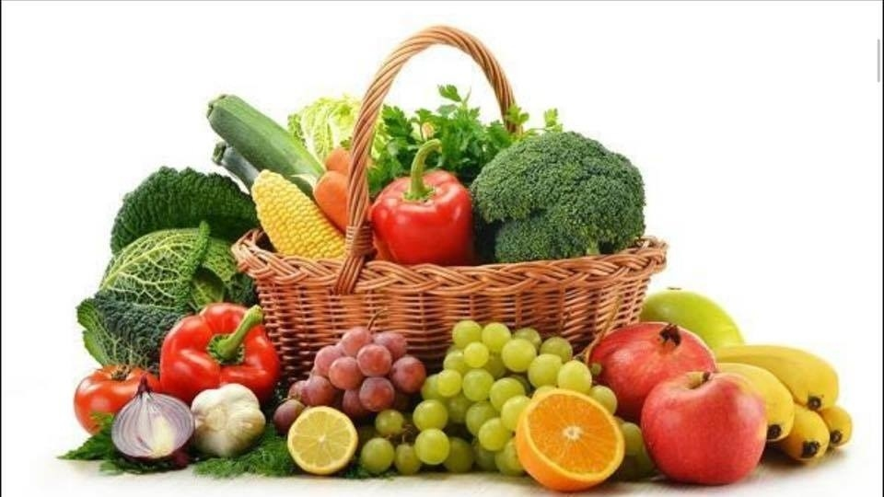
Спасибо за внимание! Будьте здоровы!

